Slide 1
1．西当太白有鸟道，可以横绝（ ）（ ）（ ）
2．黄鹤之飞尚不得过，猿（ ）欲（ ）愁攀（ ）3．青泥何盘盘！百步九折（ ）岩峦。
4（ ）参（ ）井仰（ ）息，以手（ ）（ ）（ ）长叹。
5．飞（ ）瀑流争（ ）（ ），（ ）崖转石万（ ）雷。

Slide 2
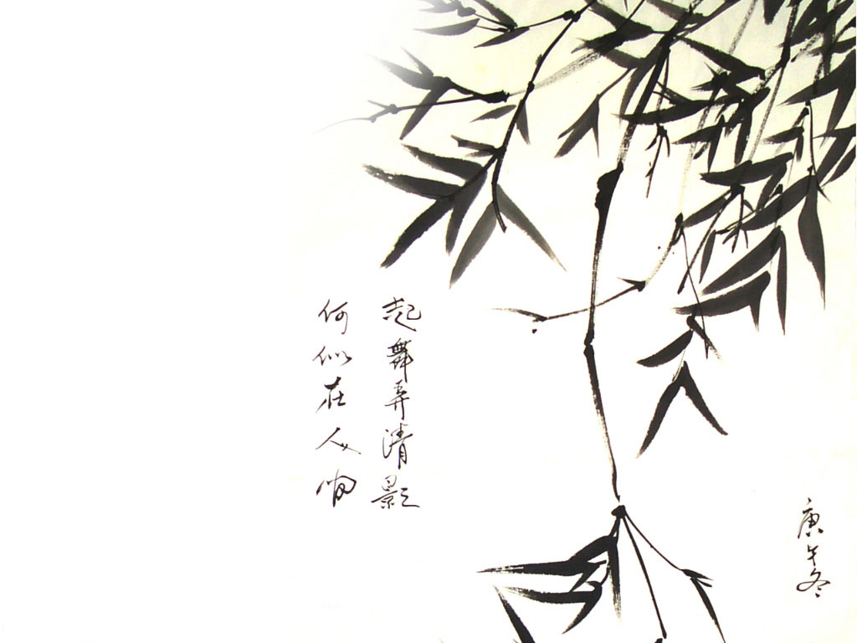
散文阅读中如何理解重要句子的含义及作用

Slide 3
理解文中重要句子的含义
【明确哪些语句是重要语句】
主旨句、文眼句、总起句、概括句、过渡句、总结句、哲理句、含义深刻的语句等。
【理解句子题两类题型】
一是句子的含义理解。
二是句子的作用理解。
【考查实质】
一是将抽象含蓄的概念或句子转化为具体化的阐释。
二是将使用了修辞手法的形象化的语句转化为概括性的直白的语言。

Slide 4
方法一:找关键词
词语本义以及在句子中的含义和词句蕴含的情感
含意:一指父亲的离乡，二指生命的逝去。父亲是希望安葬于故土，将这块空地作为自己的墓地。
作用：1、结尾点题。2、表现了父亲对村庄的牵挂和落叶归根的朴实想法。3、表现了父亲面对终将到来的死亡平静坦然的态度。

Slide 5
例2、《落叶是疲倦的蝴蝶》 我看到了母亲，为了不让我们在冬天里挨冻，她拾起一节节的枯枝，犹如把那些破碎的日子一一点缀，然后，把温暖交到我们的手上。柴垛越码越高，母亲却越来越矮。我看到了母亲那对干瘪的乳房，像两只残缺不整的讨饭的碗，却为我们讨来了一生的盛宴。母亲在灶炕里点燃的红色的昏暗的火焰，成了那些夜里我们唯一可以依靠的肩膀，唯一可以握住的暖暖的手。
参考答案
运用了比喻的修辞。
把母亲耗尽生命为孩子创造幸福的内涵形象生动化了；凸现母亲一生的辛劳，强调她为了孩子费尽心血，表达了作者对母亲深深的感激。
请指出“我看到了母亲那对干瘪的乳房，像两只残缺不整的讨饭的碗，却为我们讨来了一生的盛宴。”这句话的含意。 （福建卷）

Slide 6
方法二：从分析句子的修辞手法入手
第一步先确定句子使用的修辞格；
第二步再将句子“还原”，分析文中是哪里使用、怎样使用的。并分析其表达效果。
形式（修辞格）+内容（如何运用的）+情感

Slide 7

例3、《城市是乡村的纪念碑》
很久没有回家乡了。那个炊烟袅袅的小村子，是一剂良药，须得按时服用。想必是，在田野里耍大的孩子，即使在城里呆得再久，那份散漫的野性也难以去除吧。这些年，想念村庄，已然成了一项必修的功课，或者是一种间歇性病灶，而且，其频率随年岁的增长而增长。
这种想念，实在不是什么轻松的事。想念一个人，是可以有所凭借的，所谓睹物思人，至少给思念留了个出口；而且，还有现代通讯工具帮忙。可是，在喧嚣的城市里想念村庄，就如笼中之鸟想念山林一般，找不到一草一木一石的依据，所有的想像，都会被金属丝无情地阻隔，只剩下烦躁的心绪。
首括句（锁定有效阅读区间）
1、文章开头说“那个炊烟袅袅小村子，是一剂良药，须得按时服用”。这句话的意思是什么？根据文意简要概括，并分析其作用。

Slide 8
例3、《城市是乡村的纪念碑》
很久没有回家乡了。那个炊烟袅袅的小村子，是一剂良药，须得按时服用。想必是，在田野里耍大的孩子，即使在城里呆得再久，那份散漫的野性也难以去除吧。这些年，想念村庄，已然成了一项必修的功课，或者是一种间歇性病灶，而且，其频率随年岁的增长而增长。
这种想念，实在不是什么轻松的事。想念一个人，是可以有所凭借的，所谓睹物思人，至少给思念留了个出口；而且，还有现代通讯工具帮忙。可是，在喧嚣的城市里想念村庄，就如笼中之鸟想念山林一般，找不到一草一木一石的依据，所有的想像，都会被金属丝无情地阻隔，只剩下烦躁的心绪。
整合答案的原则:
(1)准确筛选信息
(2)结合自己对作者感情文旨的理解整合
答案：对家乡的思念之情能够平息城内的喧嚣给人心里带来的烦躁。作用：点明主旨，领起下文。

Slide 9
方法三：从分析句子的位置入手,分析句子的作用和意义 .
（一）位于文章的开头
1、点明主旨，领起下文。
2、设置悬念，吸引读者。
3、蓄势（张本，铺垫），奠定感情基调。
4、点明思想感情变化的线索。
（二）位于文章的中间
1、承上启下的过渡作用
2、衬托作用。
3、渲染，烘托气氛。
4、点明主旨。
（三）位于文章末尾
1、总结上文。
2、呼应上文。
3、卒章显志。

Slide 10
例4、《秋光里的黄金树》
后来的人，谁还记得荒原不久以前的童话呢？关于树的呼吁已经很多了，我不打算重复了。我只是觉得，树在中国北方像流窜深山的小股残匪一样悲惨。
我忽然想到，当地球上砍伐掉最后一棵树的时候，人类肯定是更发达、更神奇了。但是那时人类将用什么办法复制一棵树呢？复制一棵真正的树－－会增长年轮的、会发芽、开花、结果、叶子变成金币自动飘落的树－－假如有谁可以做到，那无疑会成为科学史上的崭新一页。
但那将是多么滑稽的一页呀！
因此，对树充满敬意吧——从现在就开始，对任何一棵树充满敬意，就像对自己的上司那样。

Slide 11
参考答案：这是作者对想象中的情景发出的感慨：人类如果真的滥砍滥伐森林，到看树需要用复制的方法的时候，真是太遗憾又极其荒唐可笑的，表达了作者对这种行为的愤慨之情，点明主旨。

Slide 12
方法四：从分析表达的感情主旨入手
文学作品往往表达作者的某种思想感情，作品总是以情动人，因此准确把握语句的感情因素，就成为理解文学作品中有关语句的关键。
将筛选出的文中的信息，含有的比喻义、语境义、引申义，与文章主旨、作者思想感情相结合，进行整合，才能使答案要点全面。

Slide 13
总结
理解文中句子
1、首先看有没有关键词
2、从分析句子的修辞手法入手
3、从分析句子的位置入手
4、从分析表达的感情主旨入手

Slide 14
理解重要语句应注意的问题：
1、要结合语境，句不离段，段不离篇，主旨句要结合全文理解，看是否有与文句对应的解说句。
2、分析句子的结构,留心句子的修饰、限制成分，准确理解句意。
3、从句子中的重要词语入手, 把其中的重要词语的含义搞清楚了，就可以推知整句的意思。
4、用了修辞手法的句子，要通过分析修辞方法及其效果进而理解句子的原本意思。（比喻 借代 反语 双关等）
5、对于含意深刻的句子，既要理解句子的语境意义（临时意义），又要理解句外意义（言外之意），即言在此而意在彼而产生的意义。（由实及虚 以小见大 由表及里）
6、必须紧扣住该句话，将原句从头至尾“翻译”（转换）成自己的话。（长短句变换、单复句变换、常式与变式句变换、主动句与被动句变换）
7、不可断句取义、不可照抄原文、不可另起炉灶、不可写成病句。

